Slide 1



TIẾNG VIỆT 1

Slide 2

Khởi động
1

Slide 3

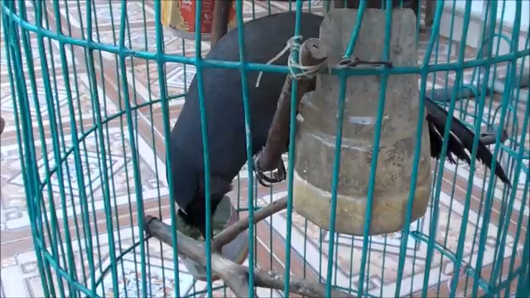
Bài
ươi ươu
69
Nhận biết
2
Chim khươu biết bắt chước tiếng ngươi
́
̀

Slide 4
Đọc
3
ươi
ươu
ng
ươi
̀
ngươi

Slide 5
So sánh
ươi
ươ
i
ươu
ươ
u

Slide 6
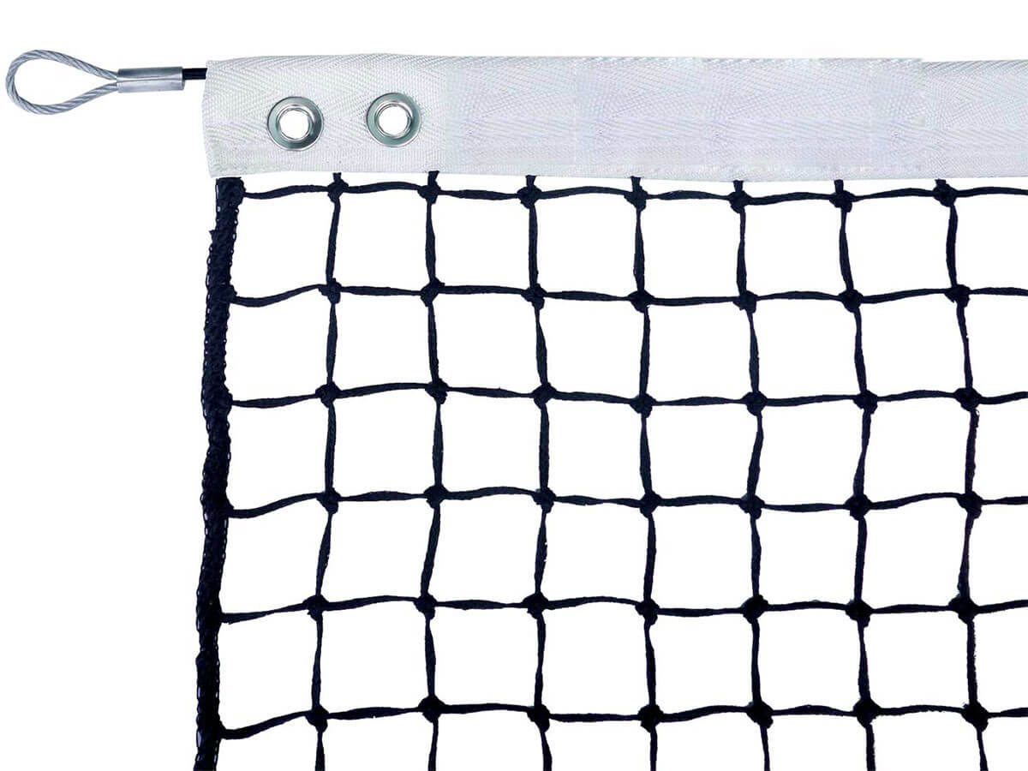
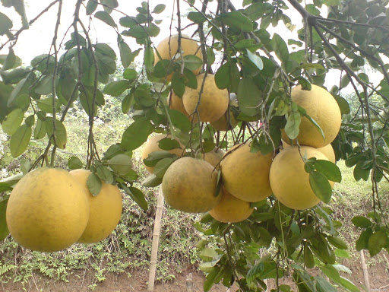

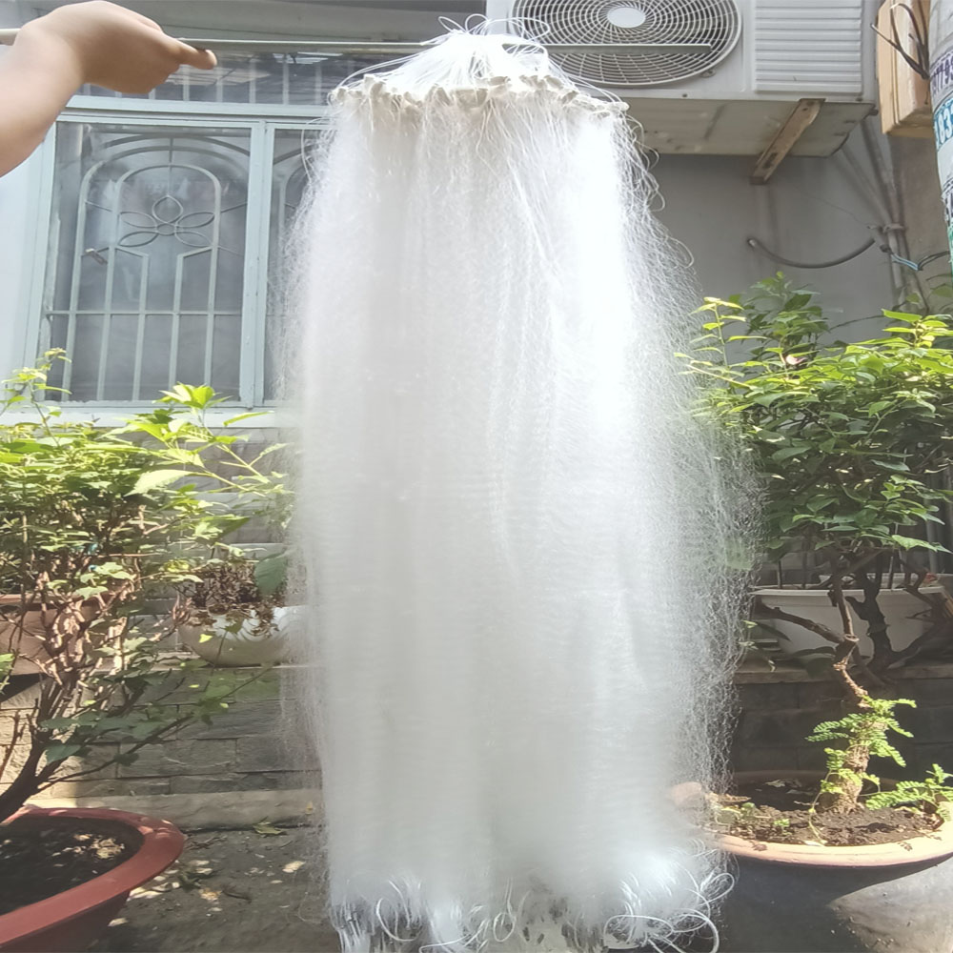
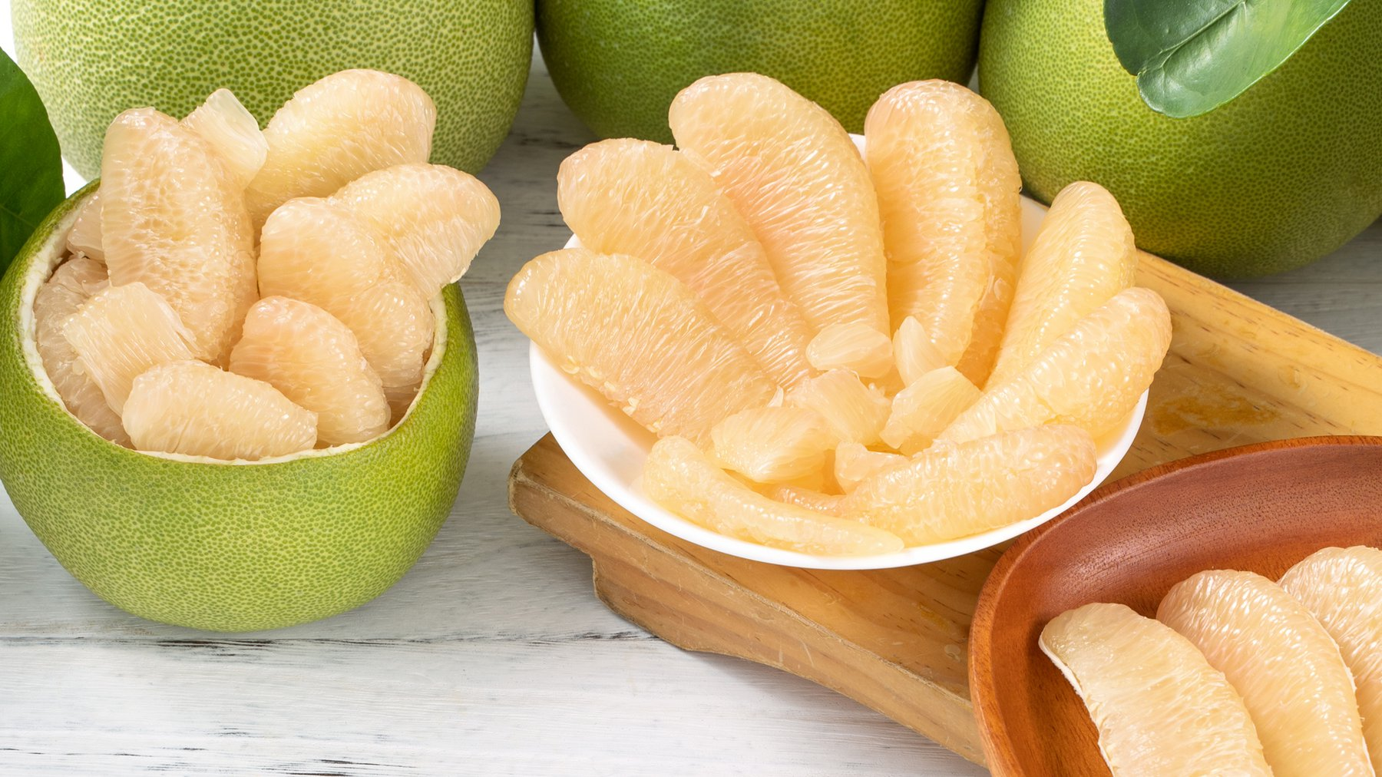
ươi
ươi
ươi
ươi
bưởi
cười
lưới
mười
Notes:
Cuốc: danh từ và động từ

Slide 7
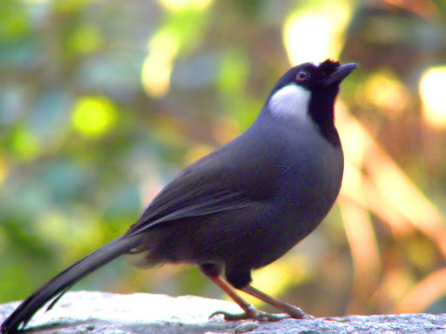

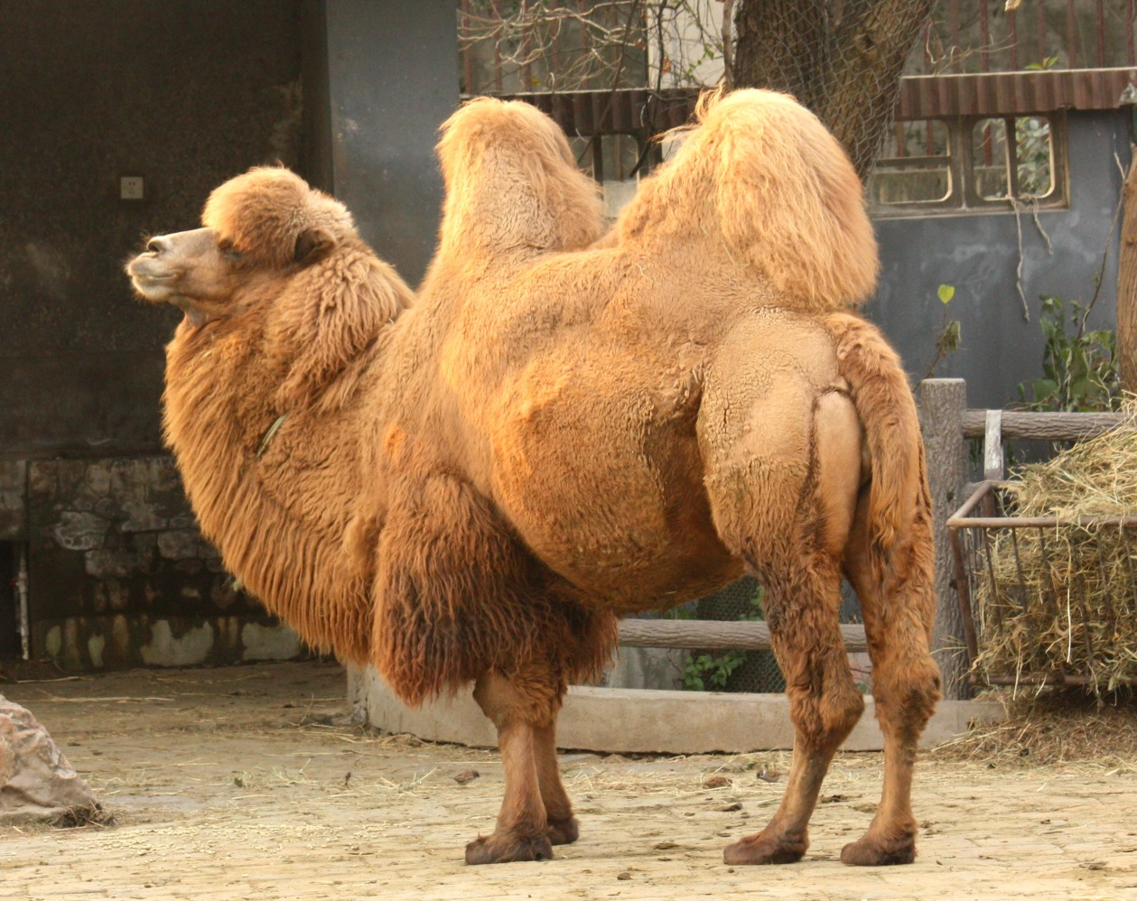
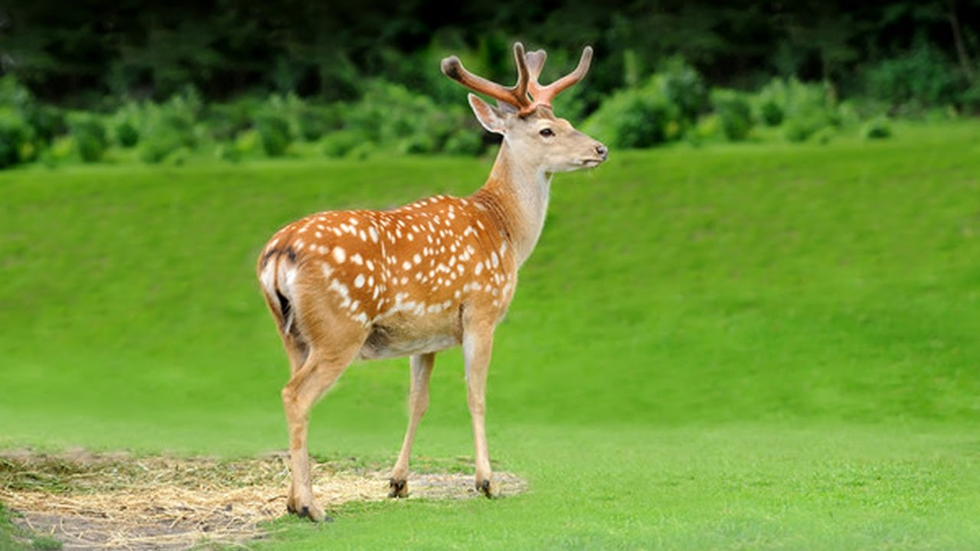
ươu
ươu
ươu
ươu
bướu
hươu
khướu
rượu
Notes:
Bướu: u nổi trên cơ thể

Slide 8

Thư giãn nào!

Slide 9

ươi
ươi
ươi
ươi
bưởi
cười
lưới
mười
ươu
ươu
ươu
ươu
bướu
hươu
khướu
rượu
Notes:
Ôn lại

Slide 10

tươi cười
ươi
ươi
Notes:
Hay còn gọi là CHIM ĐA ĐA

Slide 11
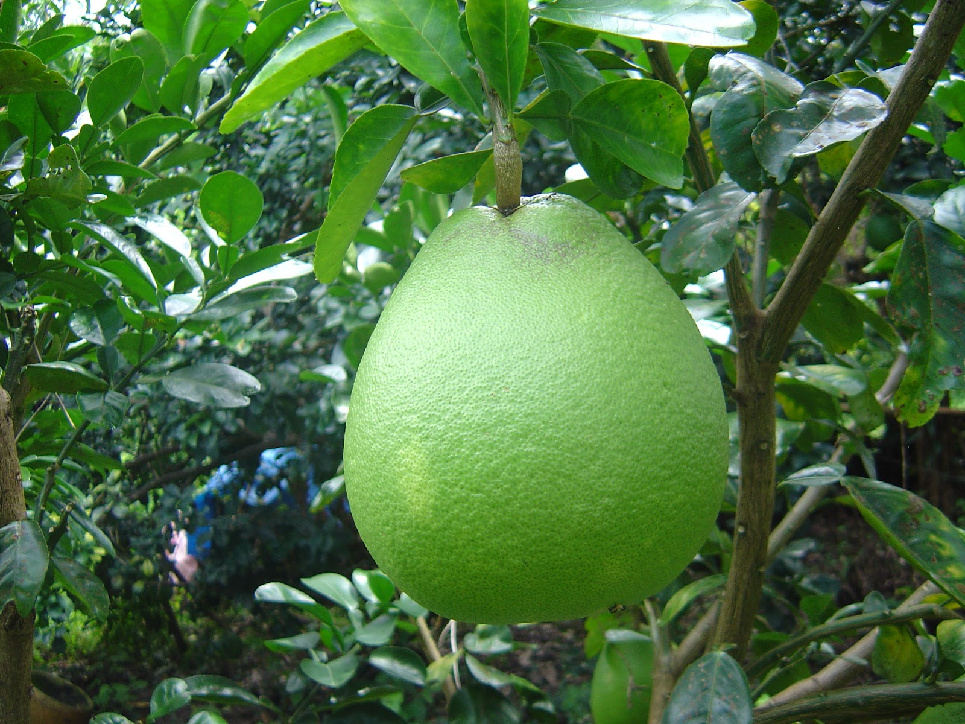
ươi
quả bưởi

Slide 12
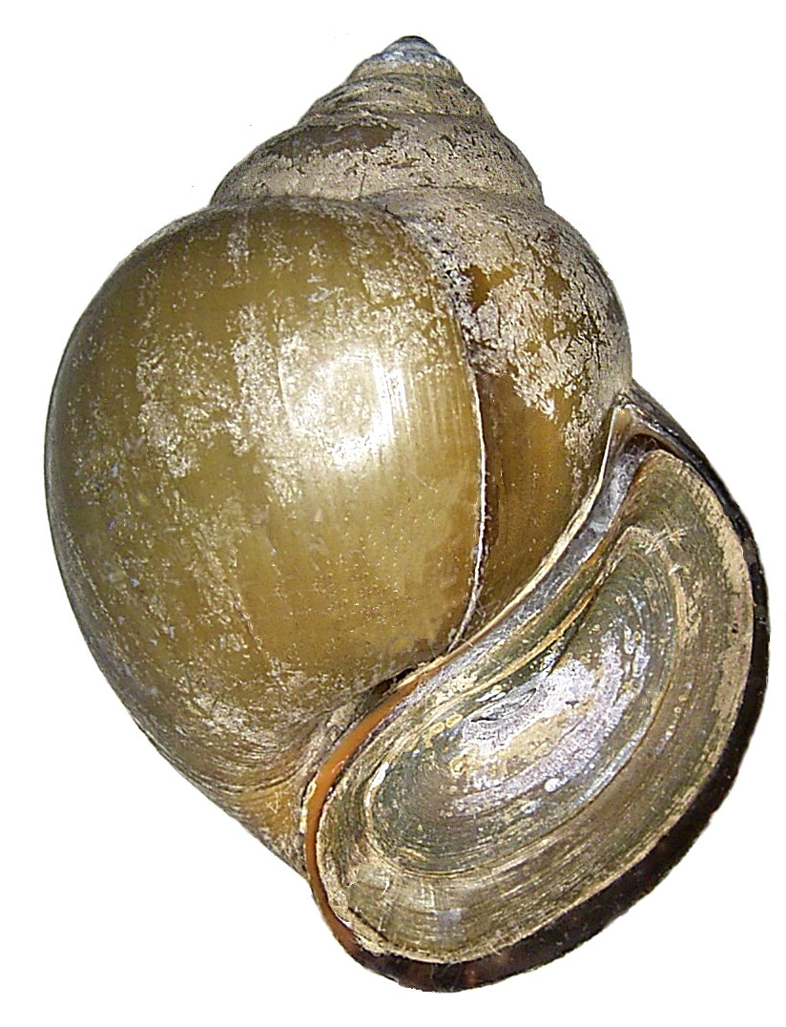
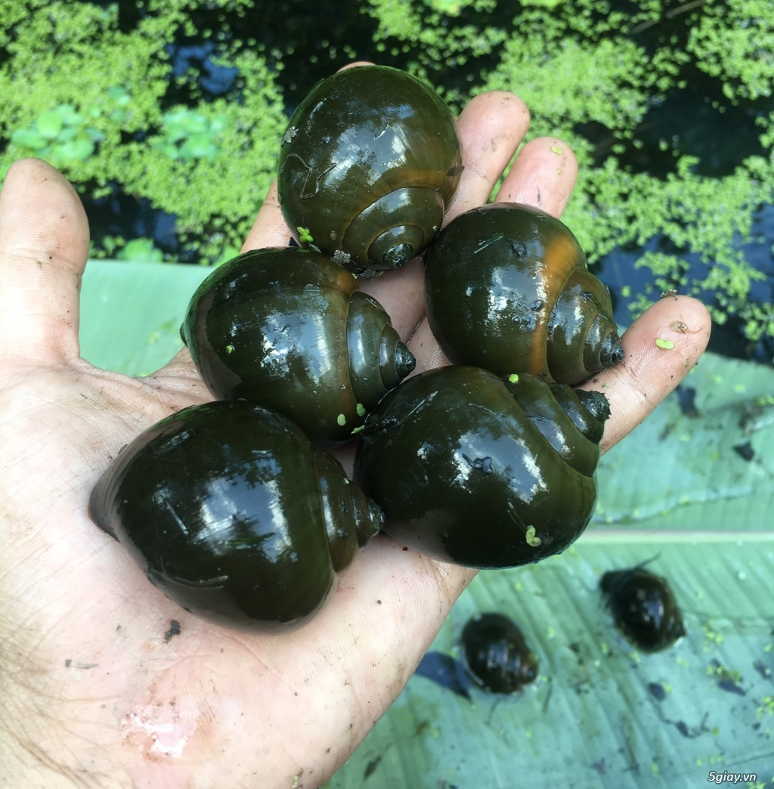
ốc bươu
ươu

Slide 13



tươi cười
quả bưởi
ốc bươu

Slide 14
bưởi
cười
lưới
mười
bướu
hươu
khướu
rượu
tươi cười
quả bưởi
ốc bươu
Notes:
Ôn lại

Slide 15
Hướng dẫn viết bảng
4
ŔΠ
ŔΠ

Slide 16



Slide 17
ŔΫ
ŔΫ

Slide 18


Slide 19

cưƟ
cưƟ
λΰΫ
λΰΫ

Slide 20
Viết vở
5
ŔΠ
ŔΠ
ŔΫ
ŔΫ

Slide 21
ǇưΠ cưƟ
ǇưΠ cưƟ
Ǭ λΰΫ
Ǭ λΰΫ

Slide 22
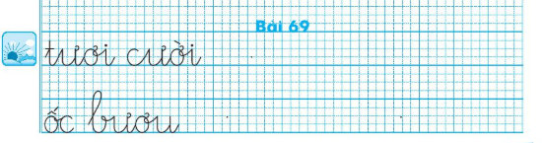
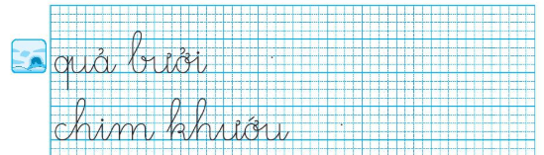

Slide 23
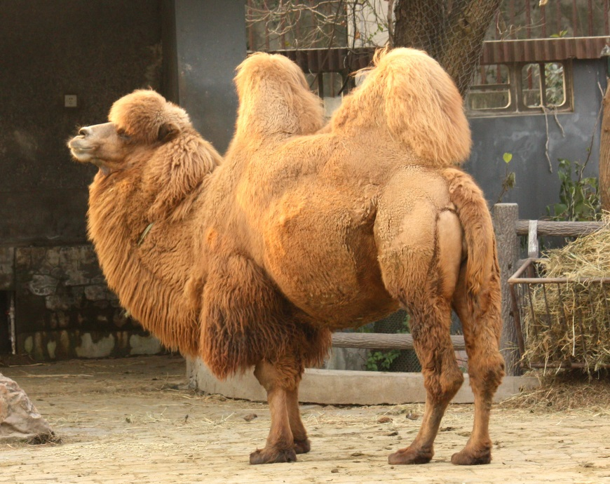
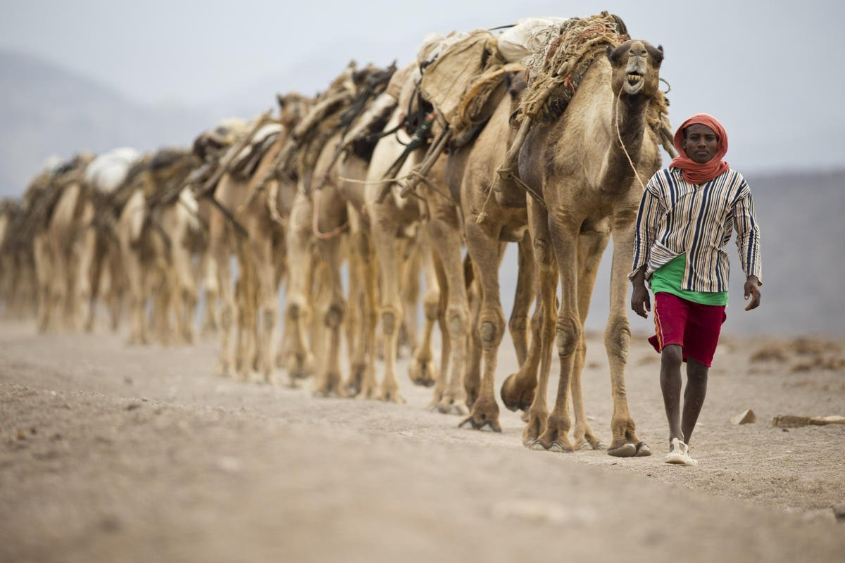
Đọc
6
1
2
Lạc đà là con vật đặc biệt. Nó có cái bướu to trên lưng. Bướu của lạc đà là nơi dự trữ chất béo. Nhờ thế, nó có thể sống qua nhiều ngày mà không cần ăn uống. Lạc đà giúp con người băng qua những vùng sa mạc khô cằn.
3
4
5

Slide 24
bướu
người
Notes:
Luyện luôn từ khó đọc nhé!

Slide 25
Lạc đà là con vật đặc biệt. Nó có cái bướu to trên lưng. Bướu của lạc đà là nơi dự trữ chất béo. Nhờ thế, nó có thể sống qua nhiều ngày mà không cần ăn uống. Lạc đà giúp con người băng qua những vùng sa mạc khô cằn.
Loài vật nào được nhắc đến trong bài?
Trên lưng lạc đà có gì đặc biệt?
Bướu của lạc đà có tác dụng gì?
Lạc đà giúp con người những gì
Notes:
GV có thể hỏi mở rộng thêm ở câu hỏi cuối

Slide 26
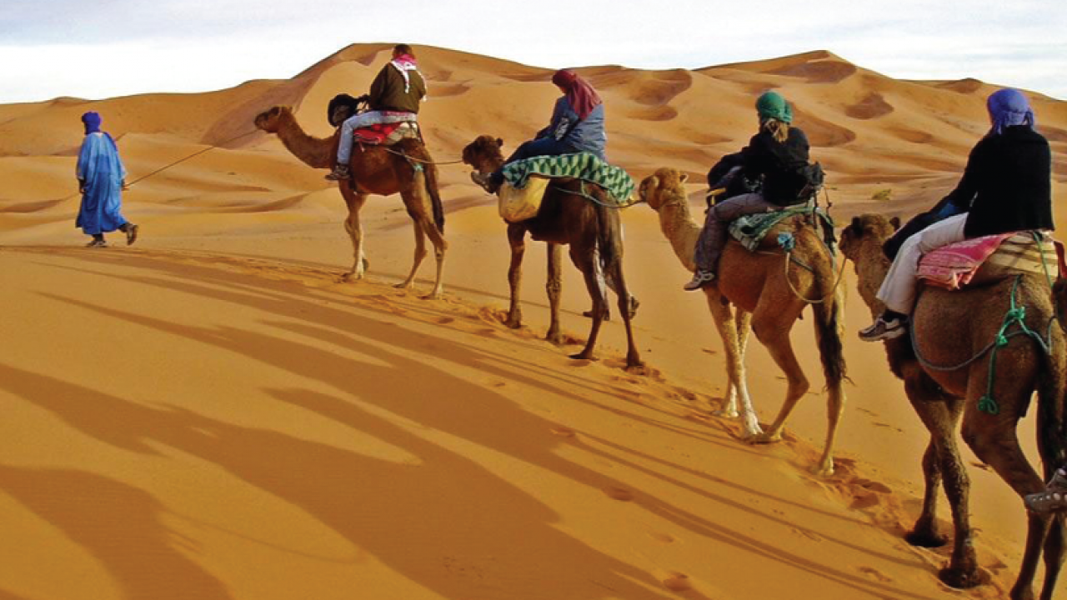
Notes:
GV mở rộng thêm ý ý nghĩa của lạc đà với cuộc sống con ng

Slide 27
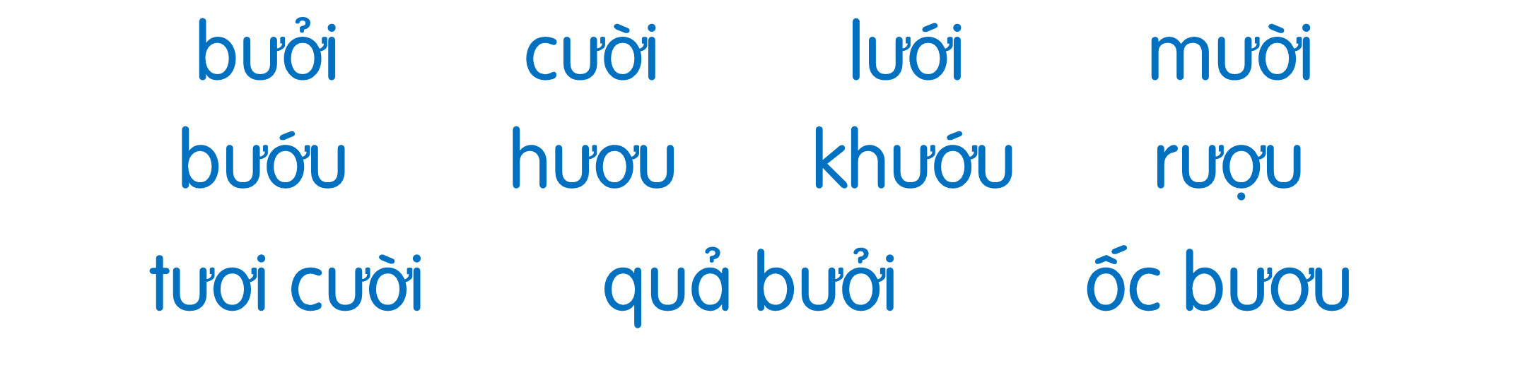
Lạc đà là con vật đặc biệt. Nó có cái bướu to trên lưng. Bướu của lạc đà là nơi dự trữ chất béo. Nhờ thế, nó có thể sống qua nhiều ngày mà không cần ăn uống. Lạc đà giúp con người băng qua những vùng sa mạc khô cằn.

Slide 28
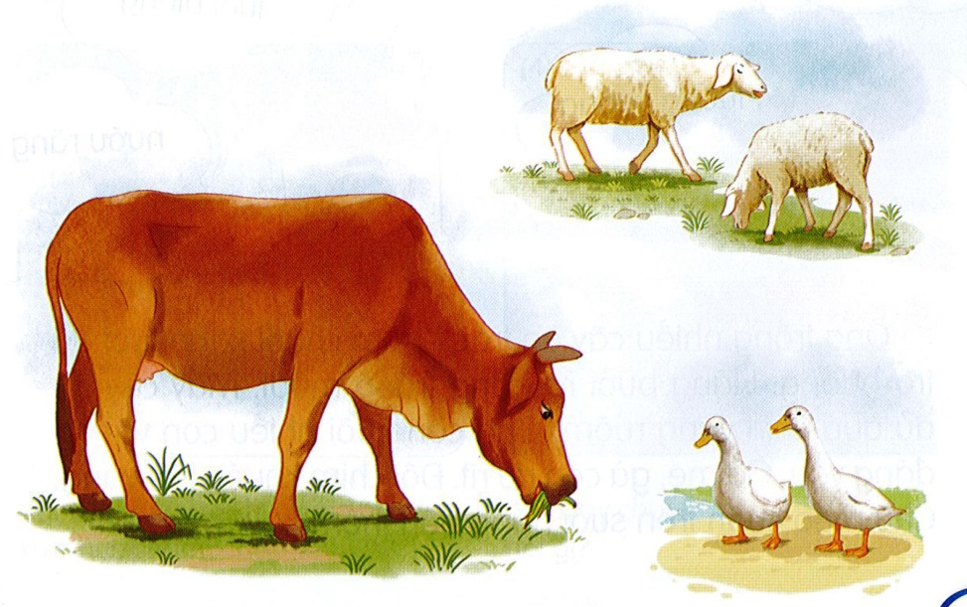
Nói
7
Lợi ích của vật nuôi

Slide 29



Slide 30
Lạc đà là con vật đặc biệt. Nó có cái bướu to trên lưng. Bướu của lạc đà là nơi dự trữ chất béo. Nhờ thế, nó có thể sống qua nhiều ngày mà không cần ăn uống. Lạc đà giúp con người băng qua những vùng sa mạc khô cằn.

Slide 31

Dặn dò

